Slide 1
OWASP TOP 10 • THỰC NGHIỆM AN TOÀN WEB
NHÓM WNC.G01
Nghiên cứu lỗ hổng Web
& cơ chế phòng thủ đa tầng
Nguyễn Danh Học
23A1001D0158
SQL Injection • CSDL & API
SQL Injection • Stored XSS • CSRF Attack
Nguyễn Thanh Bình
23A1001D0041
Mô hình: 3 bề mặt nguy cơ → 3 cơ chế phòng thủ
Stored XSS • Cookie & DOM
Nguyễn Minh Cường
SQL INJECTION
STORED XSS
CSRF
23A1001D0058
CSRF • Giao dịch & Token
GVHD: ThS. Lê Hữu Dũng • Khoa CNTT — Trường Đại học Mở Hà Nội
WNC.G01 • Lập trình Web nâng cao • Trường Đại học Mở Hà Nội
Notes:
[PHẦN MỞ ĐẦU - TỔNG QUAN ĐỀ TÀI]
- Nhóm WNC.G01 xin chào thầy và các bạn.
- Báo cáo thực nghiệm chuyên đề an toàn ứng dụng Web (OWASP Top 10) gắn liền trực tiếp với bài toán đề tài BTL: "Website cung cấp dịch vụ tư vấn trực tuyến".
- Hệ thống phân định 3 bề mặt nguy cơ trọng yếu:
1. Tầng CSDL (Database Engine): Nguy cơ SQL Injection khi đăng nhập/truy vấn. Phụ trách: Nguyễn Danh Học.
2. Tầng Trình duyệt (Client DOM & Cookie): Nguy cơ Stored XSS trong chức năng nhận xét/đánh giá chuyên gia. Phụ trách: Nguyễn Thanh Bình.
3. Tầng Ứng dụng & Giao dịch (Web Server & Session): Nguy cơ CSRF trong chức năng chuyển tiền ví & đặt lịch tư vấn trực tuyến. Phụ trách: Nguyễn Minh Cường.

Slide 2
01 • BỐI CẢNH
02
Môi trường công nghệ & phạm vi thực nghiệm
▣ TECH STACK
✓ LAB SCOPE • NGUYÊN TẮC ĐẠO ĐỨC
Operating System
Ubuntu 24.04 LTS / Linux Kernel 6.8
Backend
ASP.NET Core MVC / .NET 10.0
Database
Microsoft SQL Server 2025 Developer • Port 1433
Frontend & Tools
Razor • HTML5 • CSS3 • JavaScript
VS Code • Chrome DevTools • cURL CLI • MSSQL Extension
Môi trường cô lập
Localhost: http://localhost:5076
Đối chứng song song
Vulnerable ↔ Secure
Dữ liệu mô phỏng an toàn
Tài khoản, số dư và mật khẩu đều là dữ liệu giả định phục vụ học tập.
Không quét / tấn công hệ thống bên ngoài.
WNC.G01 • Lập trình Web nâng cao • Trường Đại học Mở Hà Nội
Notes:
[BỐI CẢNH & MÔI TRƯỜNG THỰC NGHIỆM]
- Môi trường kỹ thuật: Linux Ubuntu 24.04 LTS, máy chủ CSDL Microsoft SQL Server 2025 Developer kết nối qua EF Core 10.0 Code-First, giao diện Razor View Engine.
- Lab Scope: Thực nghiệm hoàn toàn khép kín trên ứng dụng do nhóm tự xây dựng (http://localhost:5076).
- Mọi dữ liệu tài khoản, số dư ví và bình luận đều là dữ liệu giả lập có kiểm soát nhằm chứng minh tính rủi ro và hiệu quả của các biện pháp phòng vệ.

Slide 3
02 • SQL INJECTION
03
1.1 Lỗi xảy ra ở đâu & nguyên nhân cốt lõi
WHERE DOES IT BREAK?
Browser / Client
Input: ' OR '1'='1' --
ASP.NET Core Controller
Ghép chuỗi SQL trực tiếp
SQL Server 2025
Thực thi cú pháp bị bẻ gãy
! ROOT CAUSE
VULNERABLE CODE
Dữ liệu người dùng được ghép trực tiếp vào câu lệnh SQL → CSDL không còn phân định được Data và Code.
string rawSql = $"SELECT * FROM Accounts " +
$"WHERE Username = '{username}' " +
$"AND Password = '{password}'";
var accounts = _context.Accounts
.FromSqlRaw(rawSql)
.ToList();
// ' đóng chuỗi sớm; -- vô hiệu hóa phần còn lại
WNC.G01 • Lập trình Web nâng cao • Trường Đại học Mở Hà Nội
Nguyễn Danh Học
Notes:
[CHỦ ĐỀ 1 - SQL INJECTION: BẢN CHẤT LỖ HỔNG (HỌC)]
- Lỗi xảy ra ở đâu trong BTL: Chức năng Đăng nhập hệ thống (cho cả 3 Role: Customer, Specialist, Admin).
- Luồng dữ liệu: Input từ trình duyệt -> Controller nhận tham số -> Ghép chuỗi SQL thô bằng string interpolation -> SQL Server 2025 thực thi.
- Root Cause: Dữ liệu người dùng không được phân tách ranh giới với cú pháp lệnh (Data vs Code). Ký tự nháy đơn (') đóng chuỗi sớm, biến vế mật khẩu thành chú thích (--).

Slide 4
02 • SQL INJECTION
04
1.2 Ba kịch bản khai thác thực nghiệm
01 • BYPASS ĐĂNG NHẬP TỔNG QUÁT
Payload: ' OR '1'='1' --
Cơ chế: đóng chuỗi → OR luôn đúng → -- vô hiệu hóa kiểm tra mật khẩu. Kết quả: vượt xác thực và vào tài khoản đầu tiên (Admin).
02 • TẤN CÔNG ĐÍCH DANH QUẢN TRỊ
Payload: admin' --
Cơ chế: cố định Username = admin; -- cắt phần AND Password. Kết quả: truy cập tài khoản Admin mà không cần mật khẩu.
03 • ĐĂNG NHẬP HỢP LỆ — ĐỐI CHỨNG
Payload: admin / AdminPassword@2026
Dữ liệu bình thường, không điều khiển cú pháp. Kết quả: đăng nhập thành công trên cả Vulnerable và Secure.
WNC.G01 • Lập trình Web nâng cao • Trường Đại học Mở Hà Nội
Nguyễn Danh Học
Notes:
[CHỦ ĐỀ 1 - SQL INJECTION: 3 KỊCH BẢN KHAI THÁC (HỌC)]
- Kịch bản 1 (' OR '1'='1' --): Bypass tổng quát, mệnh đề OR 1=1 luôn đúng với mọi bản ghi, đăng nhập vào tài khoản đầu tiên (Admin).
- Kịch bản 2 (admin' --): Tấn công có chủ đích (Targeted Attack), chỉ định đích danh tài khoản Admin, bỏ qua hoàn toàn bước kiểm tra mật khẩu.
- Kịch bản 3 (admin / AdminPassword@2026): Kịch bản chuẩn đối chứng, chứng minh cả 2 nhánh (Lỗi và Phòng thủ) đều xác thực đúng khi người dùng nhập dữ liệu chuẩn.

Slide 5
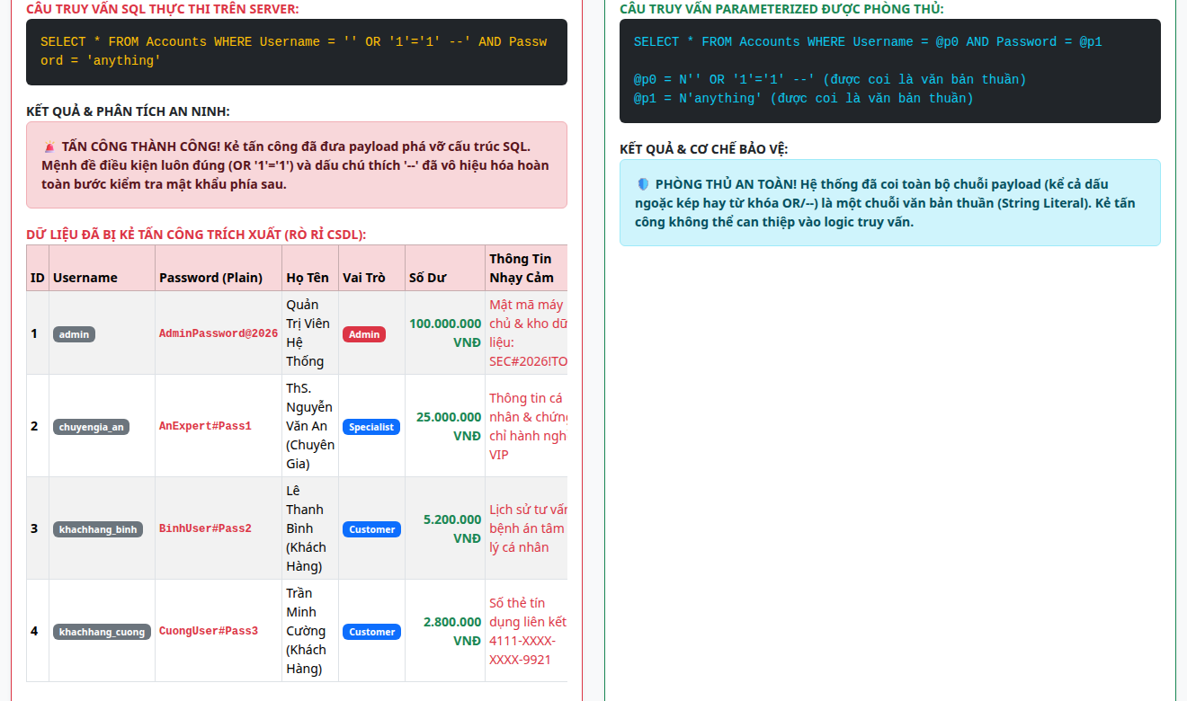
02 • SQL INJECTION
05
1.3 Minh chứng thực nghiệm — Web UI
VULNERABLE • 4 accounts leaked
SECURE • 0 results
WNC.G01 • Lập trình Web nâng cao • Trường Đại học Mở Hà Nội
Nguyễn Danh Học
Notes:
[CHỦ ĐỀ 1 - SQL INJECTION: MINH CHỨNG WEB UI (HỌC)]
- Trực quan trên giao diện:
+ Nhánh dính lỗi (Trái): Nhập payload ' OR '1'='1' --, máy chủ xác thực thành công, làm rò rỉ toàn bộ 4 tài khoản gồm Admin, Chuyên gia và Khách hàng kèm số dư ví và thông tin nhạy cảm.
+ Nhánh phòng thủ (Phải): Hệ thống áp dụng EF Core LINQ, từ chối truy cập vì coi toàn bộ payload là chuỗi văn bản thuần (0 kết quả).

Slide 6
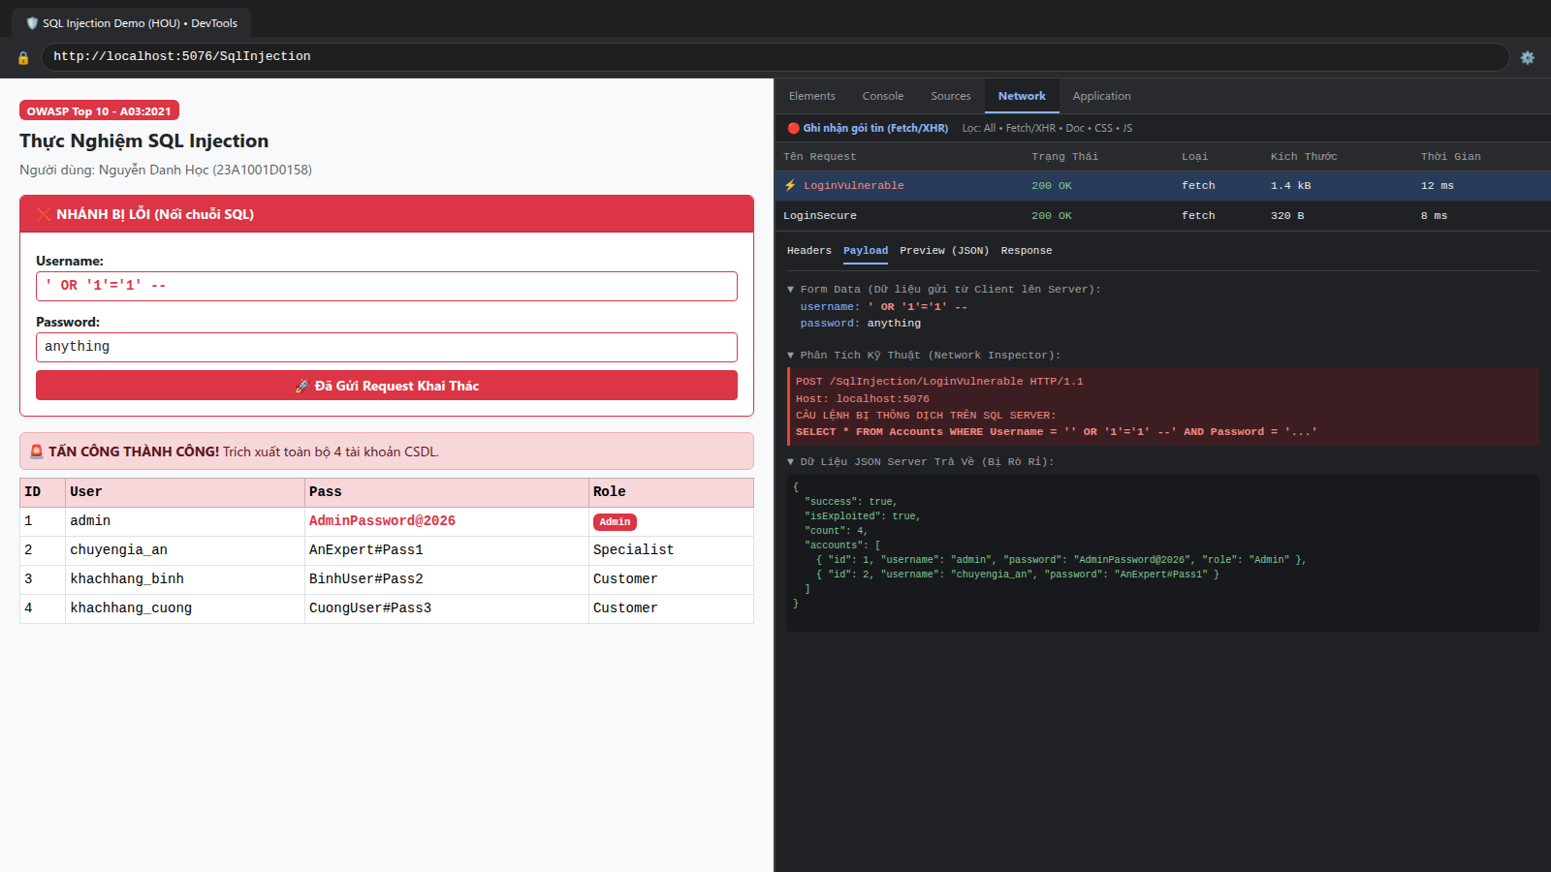
02 • SQL INJECTION
06
1.4 Minh chứng gói tin mạng — Chrome DevTools
PAYLOAD: ' OR '1'='1' -- → RESPONSE: JSON chứa 4 tài khoản
WNC.G01 • Lập trình Web nâng cao • Trường Đại học Mở Hà Nội
Nguyễn Danh Học
Notes:
[CHỦ ĐỀ 1 - SQL INJECTION: MINH CHỨNG DEVTOOLS NETWORK (HỌC)]
- Soi gói tin mạng thực tế:
+ Request POST gửi lên /SqlInjection/LoginVulnerable mang payload username=' OR '1'='1' --.
+ Phản hồi JSON từ Server: Trả về HTTP 200 OK với danh sách 4 tài khoản CSDL. Điều này chứng minh lỗ hổng nằm ở tầng C# Backend chứ không phụ thuộc vào giao diện.

Slide 7
02 • SQL INJECTION
07
1.5 Cơ chế phòng thủ chuẩn hóa
SECURE CODE • EF CORE LINQ
✓ 01 • PARAMETERIZED QUERY
var account = _context.Accounts
.FirstOrDefault(a =>
a.Username == user &&
a.Password == pass);
// Data ≠ SQL Syntax
SQL Server biên dịch cấu trúc truy vấn trước; payload được nhận như literal, không trở thành cú pháp.
✓ 02 • PASSWORD HASHING
Bảo vệ mật khẩu là lớp Defense-in-Depth riêng: ASP.NET Core Identity PBKDF2 + Salt.
✓ 03 • LEAST PRIVILEGE
Ứng dụng chỉ được cấp quyền cần thiết; không cấp sa / DDL cho tài khoản ứng dụng.
WNC.G01 • Lập trình Web nâng cao • Trường Đại học Mở Hà Nội
Nguyễn Danh Học
Notes:
[CHỦ ĐỀ 1 - SQL INJECTION: PHÒNG THỦ CHUẨN TRONG BTL (HỌC)]
- Giải pháp cốt lõi: Áp dụng Parameterized Query với EF Core LINQ (FirstOrDefault(a => a.Username == user && a.Password == pass)). SQL Server biên dịch Execution Plan trước khi gán tham số @p0, @p1.
- Bảo vệ mật khẩu (Defense-in-Depth): Tách biệt rõ ràng với SQLi. Dùng ASP.NET Core Identity băm mật khẩu 1 chiều (PBKDF2) kèm Salt ngẫu nhiên để bảo vệ người dùng kể cả khi CSDL bị lộ.
- Áp dụng quyền tối thiểu (Least Privilege) cho tài khoản kết nối CSDL.

Slide 8
03 • STORED XSS
08
2.1 Lỗi phát tán & nguyên nhân gốc
Attacker
Nhập JavaScript
Web Server
Lưu nguyên văn
Database
dbo.Comments
Victim Browser
Thực thi script
! ROOT CAUSE
VULNERABLE • @HTML.RAW()
Dữ liệu không tin cậy được render trực tiếp mà không qua Output Encoding.
var comment = new Comment {
Author = author,
Content = content
};
<div class="comment-body">
@Html.Raw(comment.Content)
</div>
Điểm mù: @Html.Raw() vô hiệu hóa HTML encoding mặc định của Razor → script có thể chạy trên trình duyệt nạn nhân.
WNC.G01 • Lập trình Web nâng cao • Trường Đại học Mở Hà Nội
Nguyễn Thanh Bình
Notes:
[CHỦ ĐỀ 2 - STORED XSS: BẢN CHẤT LỖ HỔNG (BÌNH)]
- Lỗi xảy ra ở đâu trong BTL: Chức năng Đánh giá / Nhận xét chất lượng chuyên gia sau buổi tư vấn.
- Luồng phát tán: Kẻ tấn công tiêm script -> Server lưu trực tiếp vào bảng dbo.Comments -> Nạn nhân (khách hàng khác hoặc chuyên gia) truy cập trang xem nhận xét -> Trình duyệt nạn nhân tự động thực thi script.
- Root Cause: Sử dụng @Html.Raw(content) vô hiệu hóa cơ chế phòng thủ mã hóa tự động của Razor View.

Slide 9
03 • STORED XSS
09
2.2 Ba kịch bản tiêm mã độc thực nghiệm
01 • ĐÁNH CẮP COOKIE / SESSION
Payload: <script>alert(document.cookie);</script>
Cơ chế: script đọc document.cookie. Hậu quả mô phỏng: Cookie Stealing / Session Token.
02 • BYPASS BỘ LỌC QUA EVENT HANDLER
Payload: <img src=x onerror=alert('XSS!')>
Cơ chế: onerror chạy khi ảnh lỗi; minh họa việc vượt bộ lọc chỉ chặn chuỗi <script>.
03 • ĐÁNH GIÁ HỢP LỆ — ĐỐI CHỨNG
Payload: Dịch vụ tư vấn rất chuyên nghiệp, 5 sao!
Văn bản thuần túy → hiển thị an toàn trên cả Vulnerable và Secure.
WNC.G01 • Lập trình Web nâng cao • Trường Đại học Mở Hà Nội
Nguyễn Thanh Bình
Notes:
[CHỦ ĐỀ 2 - STORED XSS: 3 KỊCH BẢN KHAI THÁC (BÌNH)]
- Kịch bản 1 (<script>alert(document.cookie)</script>): Đánh cắp Session Cookie (Cookie Stealing) để chiếm đoạt phiên làm việc của chuyên gia/quản trị viên.
- Kịch bản 2 (<img src=x onerror=...>): Vượt qua bộ lọc từ khóa đơn giản (Filter Bypass) bằng sự kiện HTML khi đường dẫn ảnh lỗi.
- Kịch bản 3: Bình luận văn bản hợp lệ đối chứng, hiển thị an toàn trên cả 2 nhánh.

Slide 10
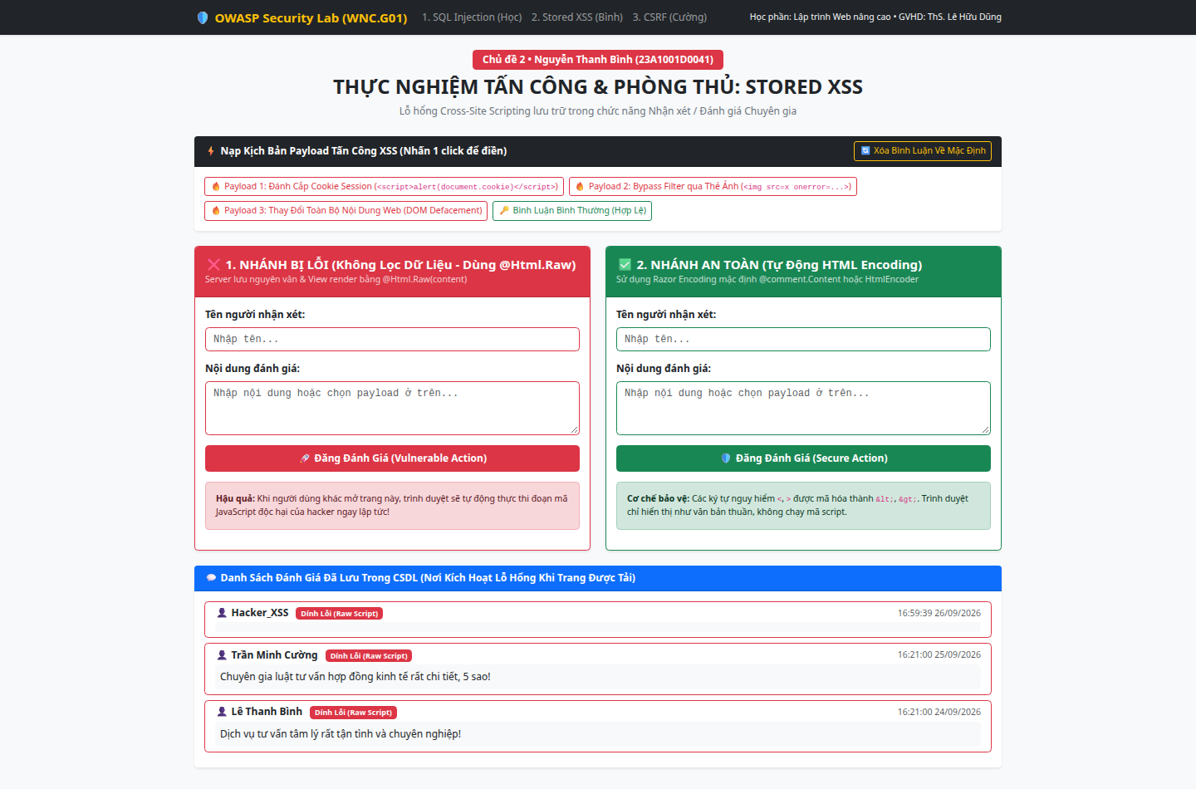
03 • STORED XSS
10
2.3 Minh chứng thực nghiệm — Web UI
VULNERABLE • popup Alert
SECURE • HTML được encode
WNC.G01 • Lập trình Web nâng cao • Trường Đại học Mở Hà Nội
Nguyễn Thanh Bình
Notes:
[CHỦ ĐỀ 2 - STORED XSS: MINH CHỨNG WEB UI (BÌNH)]
- Trực quan trên giao diện:
+ Nhánh dính lỗi (Trái): Khi tải trang, đoạn script nằm sẵn trong CSDL lập tức kích hoạt hộp thoại Alert hiển thị Cookie AuthSessionToken.
+ Nhánh phòng thủ (Phải): Razor Engine tự động mã hóa chuỗi thành văn bản an toàn (&lt;script&gt;), triệt tiêu hoàn toàn khả năng thực thi mã.

Slide 11
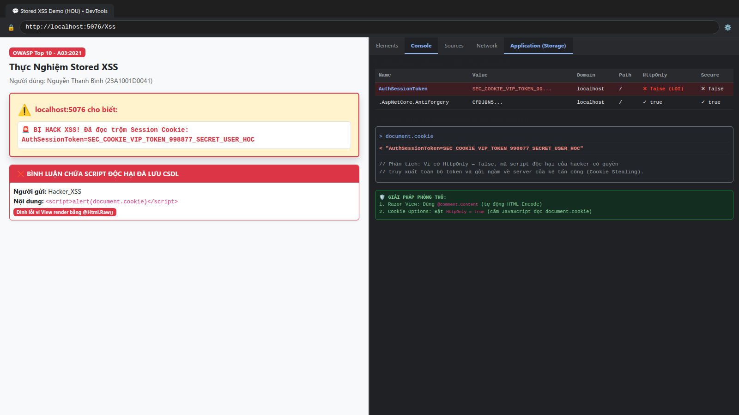
03 • STORED XSS
11
2.4 Minh chứng Chrome DevTools — Cookie & Console
LAB ONLY: nhánh Vulnerable cấu hình HttpOnly = false để minh họa JS đọc Cookie
WNC.G01 • Lập trình Web nâng cao • Trường Đại học Mở Hà Nội
Nguyễn Thanh Bình
Notes:
[CHỦ ĐỀ 2 - STORED XSS: MINH CHỨNG DEVTOOLS COOKIE & CONSOLE (BÌNH)]
- Soi bộ nhớ trình duyệt & Console:
+ Cửa sổ Application > Cookies: Cookie AuthSessionToken bị để cờ HttpOnly = false (cấu hình mô phỏng lab có chủ đích để minh chứng lỗ hổng).
+ Cửa sổ Console: Lệnh document.cookie đọc trọn vẹn chuỗi token nhạy cảm. Đây là cách hacker trích xuất phiên và gửi ngầm về server điều khiển.

Slide 12
03 • STORED XSS
12
2.5 Cơ chế phòng thủ chuẩn trong ASP.NET Core
SECURE • OUTPUT ENCODING
✓ COOKIE AN TOÀN — PRODUCTION
// Razor mặc định
<p>@comment.Content</p>
// Hoặc encode tại Controller
string encoded =
HtmlEncoder.Default.Encode(content);
HttpOnly = true
Secure = true
SameSite = Strict
✓ CSP
Content-Security-Policy với script-src 'self' tạo thêm lớp kiểm soát script.
✓ NGUYÊN TẮC
Ký tự < và > được encode → trình duyệt hiển thị văn bản, không thực thi script.
WNC.G01 • Lập trình Web nâng cao • Trường Đại học Mở Hà Nội
Nguyễn Thanh Bình
Notes:
[CHỦ ĐỀ 2 - STORED XSS: PHÒNG THỦ CHUẨN TRONG BTL (BÌNH)]
- Phòng thủ tầng View: Luôn sử dụng cú pháp Razor mặc định @comment.Content (tự động HTML Encode biến đổi <, > thành &lt;, &gt;).
- Phòng thủ tầng Cookie: Trong sản phẩm thực tế, bắt buộc cấu hình HttpOnly = true, Secure = true, SameSite = Strict để cấm JavaScript đọc Cookie.
- Bổ sung Content Security Policy (CSP Header) với directive script-src 'self'.

Slide 13
04 • CSRF ATTACK
13
3.1 Cơ chế mượn quyền & phân loại OWASP
Victim logged in
Cookie hợp lệ
Attacker Site
POST ngầm
Target Server
Nhận Cookie
Unauthorized
Transfer 20M
i PHÂN LOẠI OWASP
VULNERABLE • ACTION THIẾU TOKEN
CSRF không phải mục độc lập trong OWASP Top 10 2021; tài liệu hiện tại liên hệ nó với A01:2021 – Broken Access Control và cơ chế bảo toàn yêu cầu phiên.
[HttpPost]
public IActionResult TransferVulnerable(decimal amount)
{
var victim = _context.Wallets.Find(1);
var hacker = _context.Wallets.Find(2);
victim.Balance -= amount;
hacker.Balance += amount;
_context.SaveChanges();
}
Điểm mù: thiếu [ValidateAntiForgeryToken] → server chỉ thấy Cookie hợp lệ và thực hiện giao dịch.
WNC.G01 • Lập trình Web nâng cao • Trường Đại học Mở Hà Nội
Nguyễn Minh Cường
Notes:
[CHỦ ĐỀ 3 - CSRF: BẢN CHẤT LỖ HỔNG (CƯỜNG)]
- Lỗi xảy ra ở đâu trong BTL: Chức năng Giao dịch Ví tiền tư vấn & Đặt lịch hẹn trực tuyến.
- Luồng tấn công: Nạn nhân có phiên đăng nhập hợp lệ -> Bị dẫn dụ mở trang web bẫy của hacker ở tab bên cạnh -> Trang bẫy gửi POST ngầm sang hệ thống -> Trình duyệt tự động đính kèm Cookie của nạn nhân -> Hệ thống thực hiện lệnh chuyển tiền.
- Phân loại chuẩn OWASP: CSRF liên quan trực tiếp đến A01:2021 – Broken Access Control và cơ chế bảo toàn yêu cầu phiên.

Slide 14
04 • CSRF ATTACK
14
3.2 Kịch bản khai thác qua biểu mẫu ẩn
! KỊCH BẢN
HIDDEN FORM • LAB
1. Nạn nhân đang có phiên làm việc.
2. Nạn nhân mở AttackerSite.cshtml ở tab khác.
3. Trang độc hại tự động gửi POST tới endpoint chuyển tiền.
4. Server nhận Cookie và thực thi giao dịch.
<form id="exploit"
action="http://localhost:5076/Csrf/TransferVulnerable"
method="POST">
<input type="hidden"
name="amount"
value="20000000" />
</form>
<script>
document.getElementById('exploit')
.submit();
</script>
Hậu quả thực nghiệm: thay đổi số dư ví mà không cần thao tác chủ động của người dùng.
WNC.G01 • Lập trình Web nâng cao • Trường Đại học Mở Hà Nội
Nguyễn Minh Cường
Notes:
[CHỦ ĐỀ 3 - CSRF: KỊCH BẢN KHAI THÁC FORM ẨN (CƯỜNG)]
- Kịch bản lừa đảo: Nạn nhân được dẫn dụ vào trang bẫy trúng thưởng (AttackerSite.cshtml).
- Kỹ thuật khai thác: Trang bẫy chứa biểu mẫu ẩn <form action="/Csrf/TransferVulnerable" method="POST"> kèm giá trị amount=20.000.000. Đoạn script tự động submit form mà nạn nhân không hề hay biết.
- Hậu quả: Tiền trong ví nạn nhân bị rút sạch sang tài khoản hacker.

Slide 15
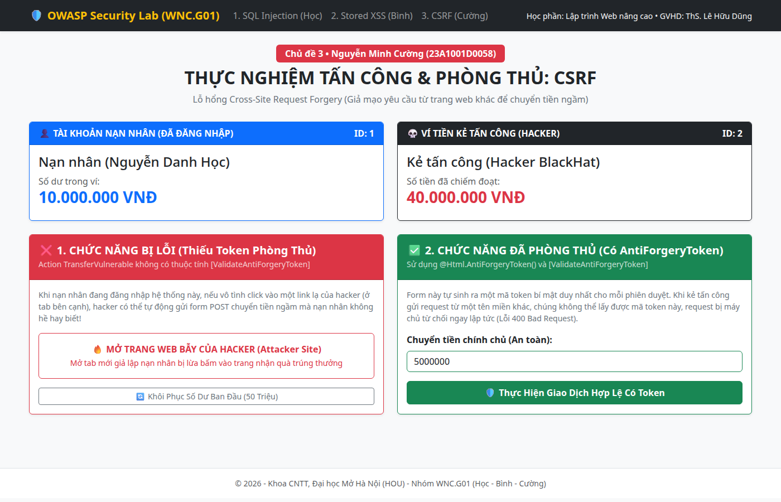
04 • CSRF ATTACK
15
3.3 Minh chứng thực nghiệm — Web UI
VULNERABLE • 20.000.000 VNĐ
SECURE • thiếu Token → bị chặn
WNC.G01 • Lập trình Web nâng cao • Trường Đại học Mở Hà Nội
Nguyễn Minh Cường
Notes:
[CHỦ ĐỀ 3 - CSRF: MINH CHỨNG WEB UI (CƯỜNG)]
- Trực quan trên giao diện:
+ Nhánh dính lỗi: Mở Attacker Site và nhấn nhận quà -> Quay lại trang hệ thống thấy số dư ví nạn nhân bị trừ từ 50.000.000 VNĐ xuống 30.000.000 VNĐ, ví hacker tăng lên 20.000.000 VNĐ.
+ Nhánh phòng thủ: Form chuyển tiền chính chủ có tích hợp Token bảo vệ -> Chặn đứng mọi yêu cầu giả mạo từ trang web khác.

Slide 16
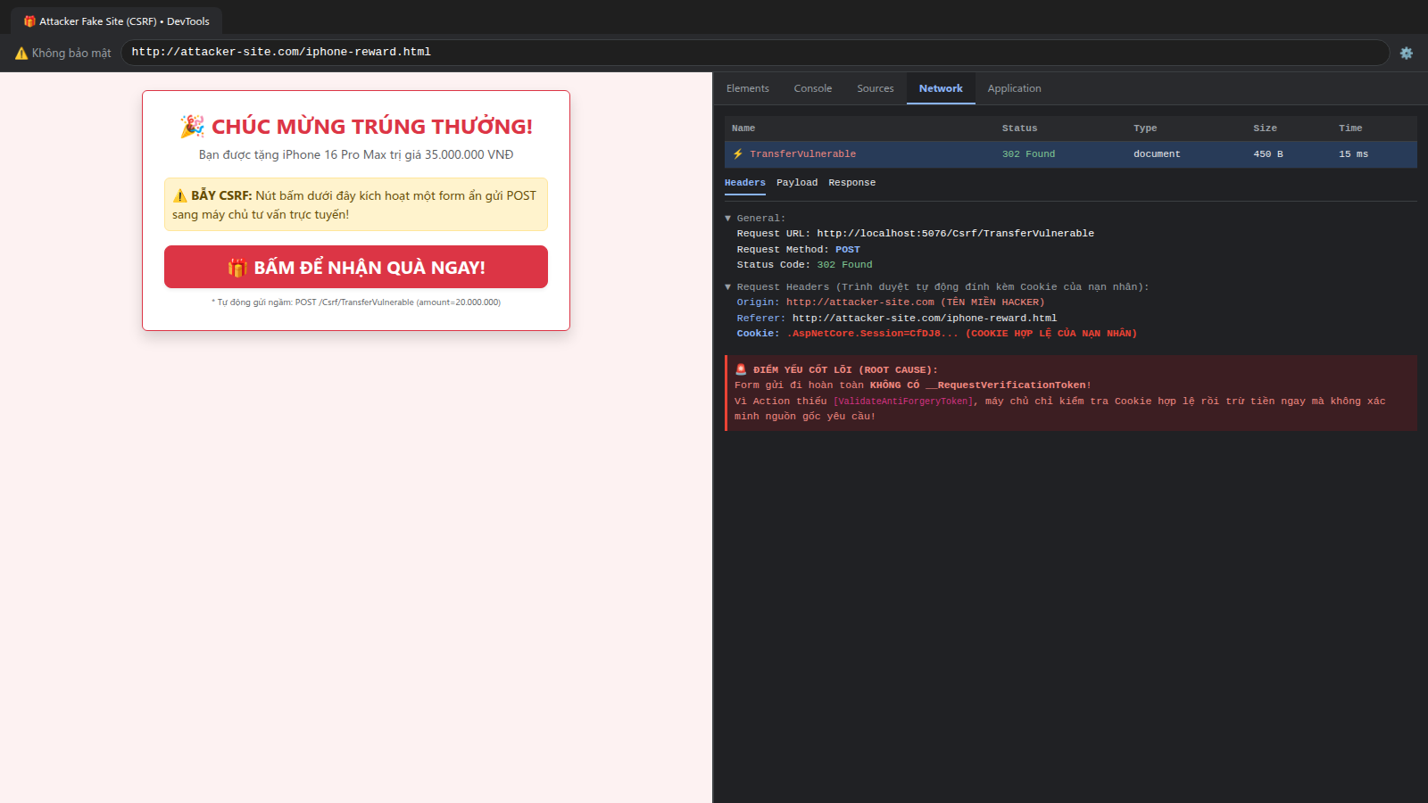
04 • CSRF ATTACK
16
3.4 Minh chứng gói tin mạng — Headers
HTTP POST: Cookie được đính kèm tự động • Anti-Forgery Token: ABSENT
WNC.G01 • Lập trình Web nâng cao • Trường Đại học Mở Hà Nội
Nguyễn Minh Cường
Notes:
[CHỦ ĐỀ 3 - CSRF: MINH CHỨNG DEVTOOLS HEADERS (CƯỜNG)]
- Soi gói tin HTTP POST gửi ngầm:
+ Request Headers: Header Origin là tên miền hacker (http://attacker-site.com), nhưng Cookie xác thực phiên vẫn được trình duyệt tự động đính kèm.
+ Điểm mù mấu chốt: Form hoàn toàn KHÔNG CÓ trường __RequestVerificationToken. Vì Action thiếu [ValidateAntiForgeryToken], máy chủ chỉ kiểm tra Cookie hợp lệ rồi trừ tiền ngay mà không xác thực nguồn gốc request.

Slide 17
04 • CSRF ATTACK
17
3.5 Cơ chế phòng thủ bằng Anti-Forgery Token
1 • RAZOR VIEW
2 • CONTROLLER
<form asp-action="TransferSecure"
method="post">
@Html.AntiForgeryToken()
<input type="number" name="amount" />
<button type="submit">Chuyển tiền</button>
</form>
[HttpPost]
[ValidateAntiForgeryToken]
public IActionResult TransferSecure(
decimal amount)
{
// Chỉ thực thi khi Token hợp lệ
}
✓ CƠ CHẾ
✓ AJAX / FETCH
Token từ form phải khớp token phía server; request thiếu token bị chặn.
Token có thể được gửi qua RequestVerificationToken header cho các request AJAX.
WNC.G01 • Lập trình Web nâng cao • Trường Đại học Mở Hà Nội
Nguyễn Minh Cường
Notes:
[CHỦ ĐỀ 3 - CSRF: PHÒNG THỦ CHUẨN TRONG BTL (CƯỜNG)]
- Phòng thủ Form truyền thống: Áp dụng Synchronizer Token Pattern bằng @Html.AntiForgeryToken() trong View và kiểm tra [ValidateAntiForgeryToken] trên Controller. Máy chủ phát hành cặp token ngẫu nhiên, trang web ngoài không thể đọc trộm do chính sách Same-Origin Policy (SOP).
- Phòng thủ AJAX Fetch API (Slide Buổi 9): Đọc token từ trường ẩn và đính kèm vào HTTP Header RequestVerificationToken cho mọi thao tác đặt lịch/thanh toán không reload trang.

Slide 18
05 • TỔNG HỢP
18
Bài học rút ra: 3 lỗ hổng & cơ chế phòng thủ
SQL INJECTION
STORED XSS
CSRF ATTACK
NGUYÊN NHÂN CỐT LÕI
NGUYÊN NHÂN CỐT LÕI
NGUYÊN NHÂN CỐT LÕI
Ghép chuỗi SQL trực tiếp.
Lưu script thô + @Html.Raw().
Chỉ kiểm tra Cookie; thiếu xác thực request.
PHÒNG THỦ
PHÒNG THỦ
PHÒNG THỦ
Parameterized Query
EF Core LINQ
HTML Encoding
+ HttpOnly
Synchronizer Token
@Html.AntiForgeryToken
Nguyễn Danh Học
Nguyễn Thanh Bình
Nguyễn Minh Cường
WNC.G01 • Lập trình Web nâng cao • Trường Đại học Mở Hà Nội
Notes:
[TỔNG HỢP: BÀI HỌC KỸ THUẬT & MA TRẬN ĐỐI CHIẾU]
- Bảng tổng hợp đối chiếu 3 chiều cho cả 3 thành viên:
1. SQL Injection (Học): Root Cause = Ghép chuỗi SQL -> Phòng thủ = Parameterized Query (EF Core LINQ).
2. Stored XSS (Bình): Root Cause = Render script thô qua @Html.Raw() -> Phòng thủ = Context-Aware HTML Encoding + HttpOnly Cookie.
3. CSRF (Cường): Root Cause = Thiếu xác thực nguồn gốc request -> Phòng thủ = Synchronizer Token Pattern (@Html.AntiForgeryToken / Header).

Slide 19
06 • KẾT LUẬN
19
Từ khai thác thực nghiệm đến phòng thủ đa tầng
→ 01 • TÁI LẬP LỖ HỔNG
Nhóm biểu diễn thành công kịch bản trên 3 bề mặt: Web UI, gói tin mạng (Chrome DevTools) và CSDL SQL Server 2025.
✓ 02 • KIỂM CHỨNG PHÒNG THỦ
Parameterized Query, HTML Encoding và Anti-Forgery Token được dùng để chặn các vector tấn công trong lab.
◆ 03 • SECURITY PRINCIPLE
Never trust user-controlled input.
Separate data from executable instructions.
XIN TRÂN TRỌNG CẢM ƠN THẦY VÀ CÁC BẠN!
WNC.G01 • Lập trình Web nâng cao • Trường Đại học Mở Hà Nội
Notes:
[KẾT LUẬN & CAM KẾT CHUẨN BẢO MẬT BTL]
- Kết luận thực nghiệm: Tái lập thành công lỗ hổng trên cả 3 bề mặt (UI, DevTools, Database) và kiểm chứng giải pháp phòng thủ triệt để.
- Triết lý an ninh cốt lõi:
1. Never trust user-controlled input (Không bao giờ tin tưởng dữ liệu người dùng).
2. Separate data from executable instructions (Luôn phân tách dữ liệu khỏi cú pháp lệnh).
- Cam kết áp dụng: Toàn bộ các cơ chế phòng thủ đã được tích hợp thành Security View trong kiến trúc Đồ án BTL Website Tư Vấn Trực Tuyến của nhóm WNC.G01.
- Nhóm xin trân trọng cảm ơn thầy và sẵn sàng bước vào phần Q&A!

